Slide 1

YÜKSEKÖĞRETİM KURUMLARI SINAVI
(YKS)
Prof. Dr. M. A. Yekta Saraç YÖK Başkanı

Slide 2
SINAV BAŞVURU TARİHİ: MART 2018
SINAV BAŞVURU ÜCRETİ : 120 TL
SINAV TARİHİ: 23-24 HAZİRAN 2018
SONUÇ AÇIKLAMA TARİHİ : TEMMUZ 2018

Slide 3


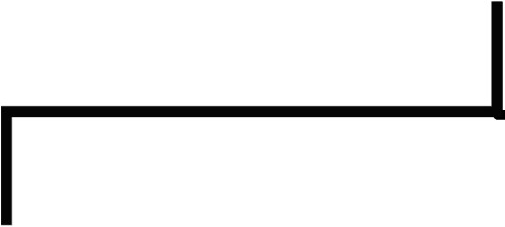
Yükseköğretim Kurumları Sınavı
YÜKSEKÖĞRETİM KURUMLARI SINAVI
Birinci
Oturum
İkinci Oturum
Birinci Oturum
İkinci
Oturum
.
2

Slide 4





Yükseköğretim Kurumları Sınavı
Birinci Oturum
TEMEL YETERLİLİK TESTİ
(Türkçe ve Temel Matematik)
-Sözel ve Sayısal becerilerin ölçülmesi-
Cumartesi Günü Sabah
İkinci Oturum
-TÜRK DİLİ VE EDEBİYATI-SOSYAL BİLİMLER-1
-SOSYAL BİLİMLER-2
-MATEMATİK
-FEN BİLİMLERİ
Cumartesi Günü Öğleden Sonra

Slide 5

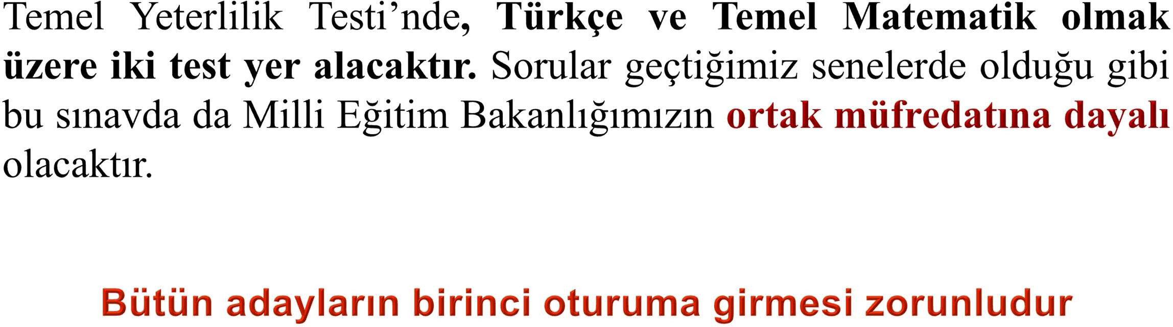
Yükseköğretim Kurumları Sınavı
BİRİNCİ OTURUM

Slide 6


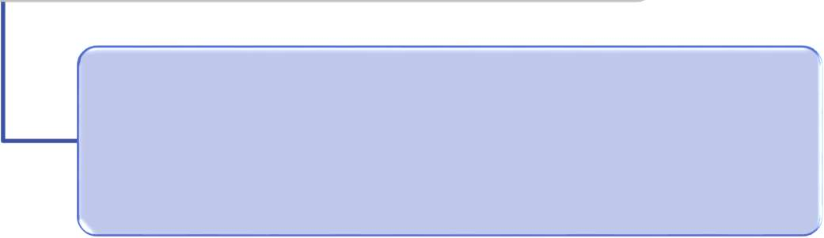
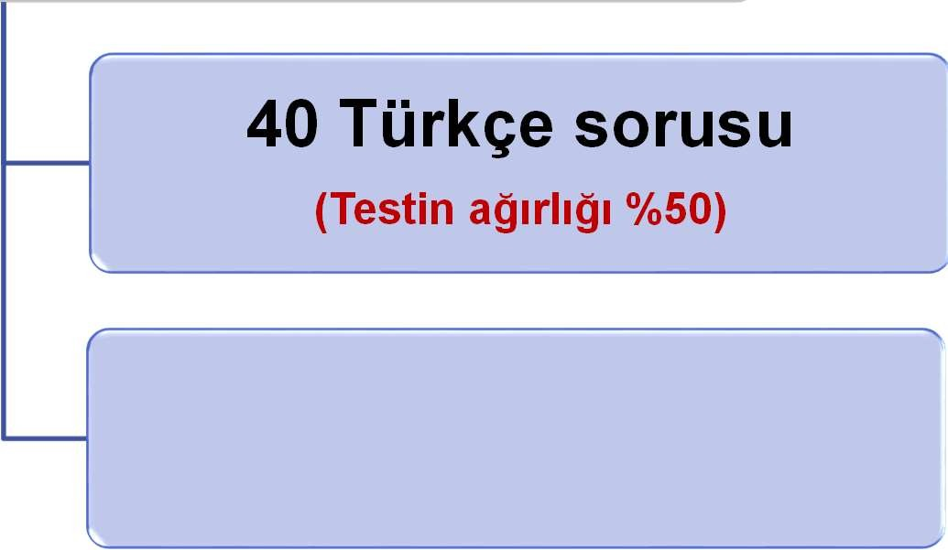

Yükseköğretim Kurumları Sınavı
BİRİNCİ OTURUMUN UYGULANMASI
Temel Yeterlilik Testi
40 Türkçe sorusu
(Testin ağırlığı %50)
Temel Yeterlilik Testi Puanı
40 Temel Matematik sorusu
(Testin ağırlığı %50)

Slide 7
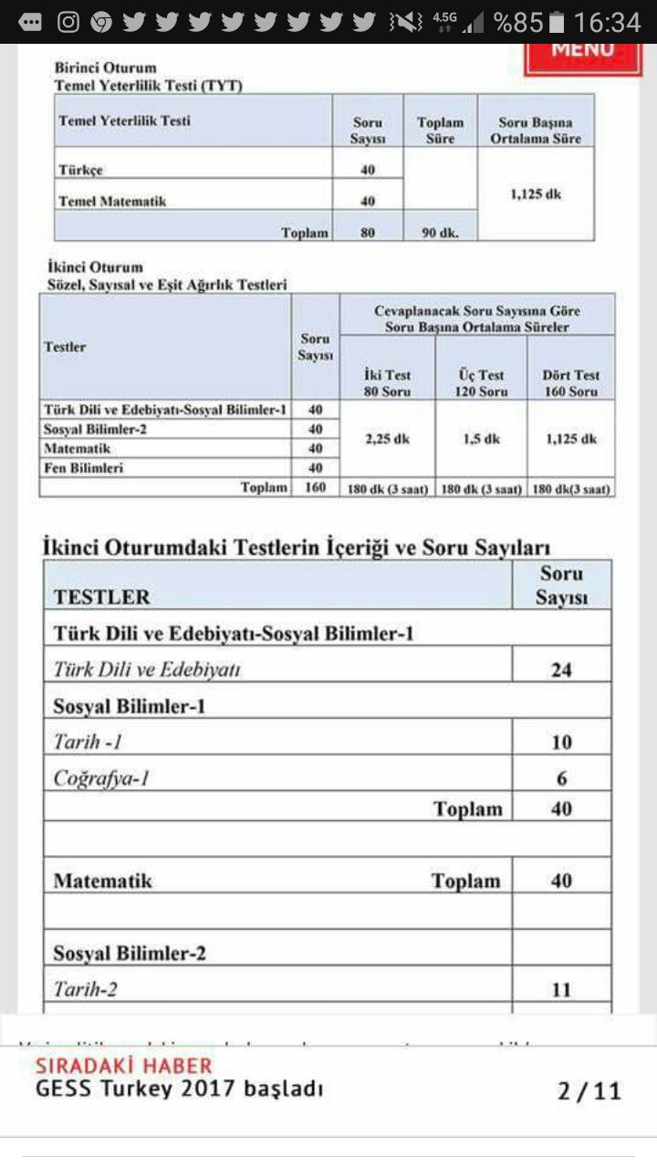
Yükseköğretim Kurumları Sınavı

Slide 8

Yükseköğretim Kurumları Sınavı
Temel Yeterlilik Testi Puanı (TYT-Puanı)
Bu test adayların önlisans ve lisans programlarını tercih edebilmesi için yükseköğretime giriş baraj puanlarını belirleyecektir.
Bu sene, önlisans ve lisans programlarının tercih edilebilmesi için geçen sene gerekli olan baraj puanlarında bir değişikliğe gidilmeyecektir.

Slide 9



Yükseköğretim Kurumları Sınavı
ÖNLİSANS PROGRAMLARI
TYT-Puanı ≥ 150
LİSANS PROGRAMLARI
TYT-Puanı ≥ 180
Temel Yeterlilik Testi Puanı 150’nin altında olan adayların tercih hakkı bulunmayacaktır.

Slide 10










Yükseköğretim Kurumları Sınavı
İKİNCİ OTURUM
Türk Dili ve Edebiyatı- Sosyal Bilimler-1
Edebiyat, Tarih-1, Coğrafya-1
Sosyal Bilimler-2
Tarih-2, Coğrafya-2,
Felsefe Grubu, Din Kültürü ve Ahlak Bilgisi
40 Soru
40 Soru
40 Soru
40 Soru
Matematik
Fen Bilimleri
10

Slide 11

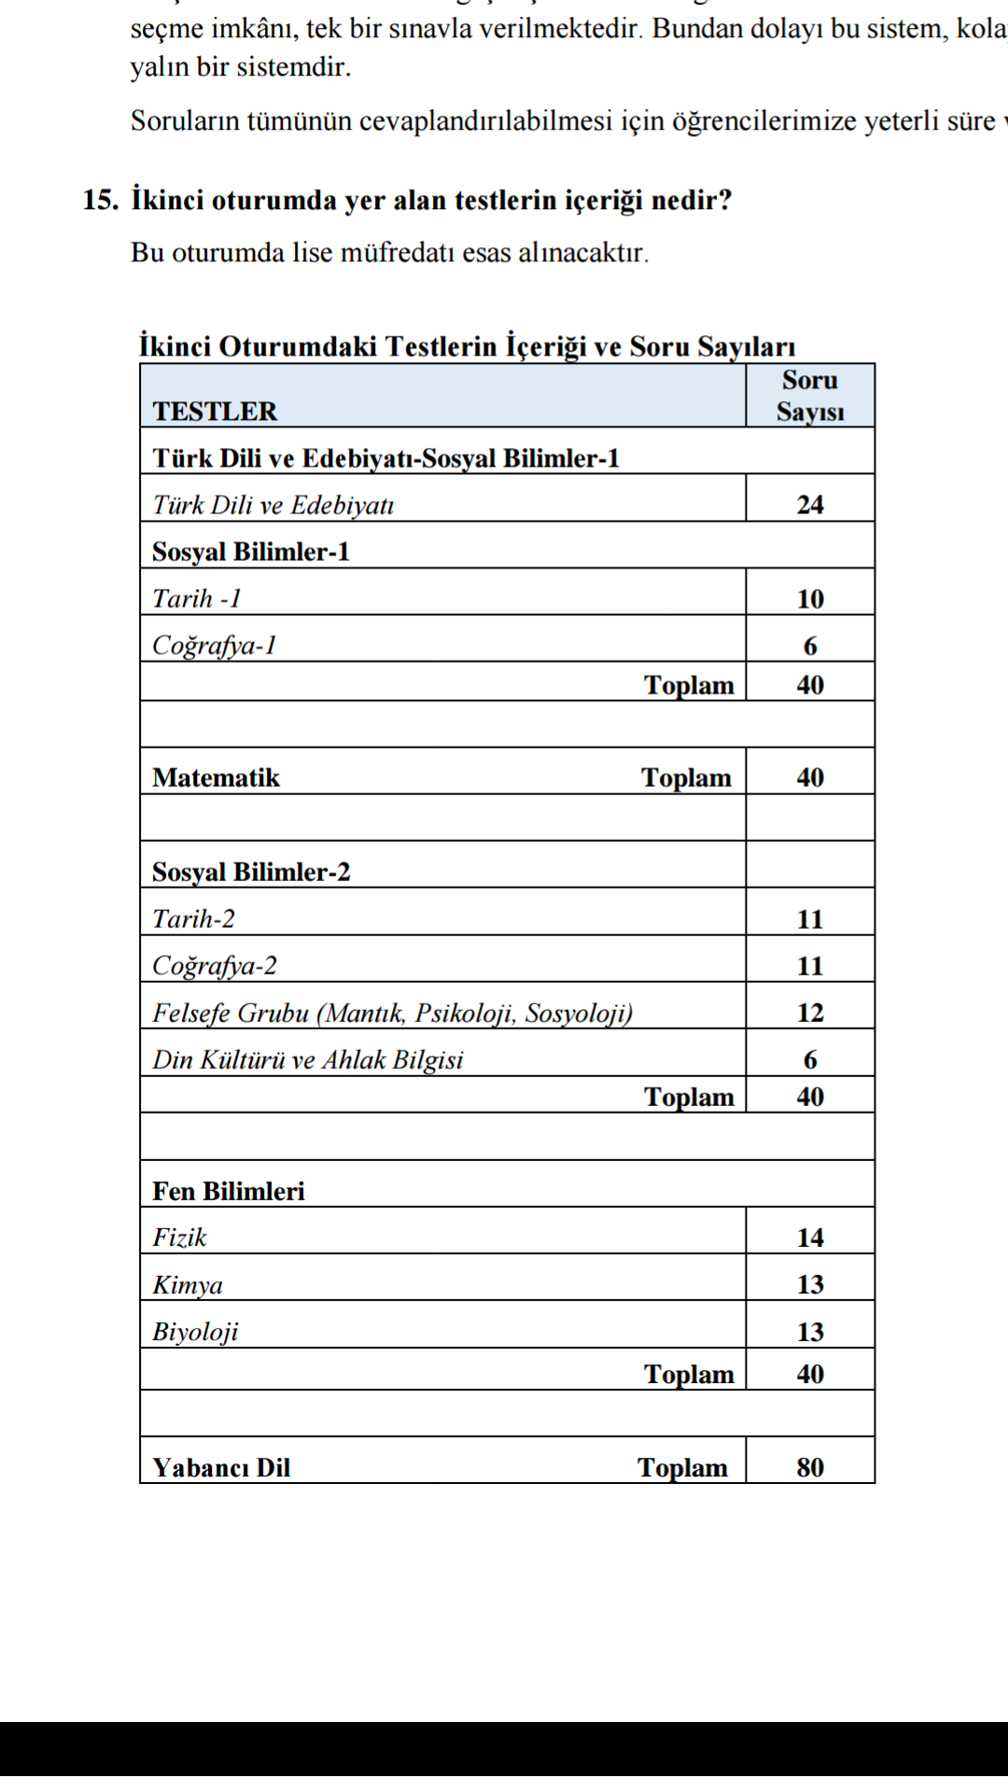
Yükseköğretim Kurumları Sınavı
İKİNCİ OTURUM

Slide 12

Yükseköğretim Kurumları Sınavı
İkinci Oturumdaki Testlerin Ağırlıkları
Sözel puan:
Türk Dili ve Edebiyatı-Sosyal Bilgiler-1 testinin ağırlığı %50, Sosyal Bilimler-2 testinin ağırlığı %50
Sayısal Puan:
Matematik testinin ağırlığı %50,
Fen Bilimleri testinin ağırlığı %50
Eşit Ağırlık Puanı:
Türk Dili ve Edebiyatı-Sosyal Bilgiler-1 testinin ağırlığı %50, Matematik testinin ağırlığı %50

Slide 13
Yükseköğretim Kurumları Sınavı
Birinci ve İkinci Oturumdaki Testlerin Süreleri

Slide 14

Yükseköğretim Kurumları Sınavı
YABANCI DİL OTURUMU
Dil sınavı ise 24 Haziran Pazar günü
gerçekleştirilecektir.
Yabancı Dil Oturumunda; soru sayısı 80’dir.

Slide 15

Yükseköğretim Kurumları Sınavı
Yerleştirme
Önlisans Programlarında: TYT-Puanı (Temel Yeterlilik Testi-Puanı)
Temel Yeterlilik Puanı (TYT-Puanı): [Türkçe Testi %50] + [Temel Matematik Testi %50]
Lisans Programlarında ise; Dört puan türü (Sözel, Sayısal, Eşit Ağırlık ve Dil)
esas alınmaktadır.
Sözel, Sayısal, Eşit Ağırlık ve Dil puanları hesaplanırken Temel Yeterlilik Testi’nin % 40 etkisi olacaktır.
Belli programlar için getirilen başarı sıralaması şartına devam edilecektir

Slide 16

Yükseköğretim Kurumları Sınavı
GENEL PUANIN HESAPLANMASINDA
SÖZ: [Temel Yeterlilik Testi %40] + [Sözel Test %60]+OBP
SAY: [Temel Yeterlilik Testi %40] + [Sayısal Test %60] +OBP
EA: [Temel Yeterlilik Testi %40] + [Eşit Ağırlık Testi %60] +OBP
DİL: [Temel Yeterlilik Testi %40] + [Yabancı Dil Testi %60] +OBP

Slide 17
Yükseköğretim Kurumları Sınavı
Özel Yetenekle Öğrenci Alan Programlar
Özel yetenekle öğrenci alan programlar için baraj puanı geçen sene ile aynı tutulmuştur.
Temel Yeterlilik Testi’ne giren ve Temel Yeterlilik Testi Puanı en az 150 olan adaylar Özel Yetenekle Öğrenci Alan Lisans programlarını tercih edebileceklerdir.

Slide 18

Yükseköğretim Kurumları Sınavı
Orta Öğretim Başarı Puanı (OBP) Hesaplaması
Ortaöğretim Başarı Puanı’nın hesaplanmasında herhangi bir değişikliğe gidilmemiştir. Yerleştirme puanlarına etkisi geçen seneki gibi aynı oranda olacaktır.
Meslek lisesi mezunlarına geçen seneki alan odaklı ek puan uygulamasına devam edecektir.
Engelli adaylara yönelik düzenlemelerin uygulanmasına devam edilecektir.

Slide 19

Yükseköğretim Kurumları Sınavı
Yeni sistem
9.45 kuralı kalktı. Geçmiş yıllarda olduğu gibi sınava başlama saati 10.00, bu saatten sonra gelenler sınava alınmayacak.
Sorular MEB müfredatından sorulacak.
Açık uçlu sorular birinci oturumda Türkçe ve Matematikte birer tane sorulabilir.

Slide 20
Yükseköğretim Kurumları Sınavı
Yeni sistem
Daha yalın, sade ve kolay anlaşılabilir bir sistem,
➢Sınav puan türleri 18’den, 4’e indirilmiştir,
➢Sınav 5 hafta sonundan 1 hafta sonuna çekilmiş, 6 oturumdan 3 oturuma indirilmiştir.
Türkçe ve Temel Matematik’in merkezde olduğu Temel Yeterlilik esaslı değerlendiren bir sistem,
Mesleki eğitimi önemseyen ve bu kapsamda tek bir puanla farklı MYO programlarını tercih etmeye imkan veren bir sistem,

Slide 21
Yükseköğretim Kurumları Sınavı
Yeni sistem
➢ Orta öğretim kazanımlarını ve sürecini odağına alan ve önemseyen bir
sistem,
➢ Önceki sistemde ortaöğretim üzerinde 4 ay baskı oluşturarak eğitimi aksatan olumsuzluğu ortadan kaldıran bir sistem,
➢ Öğrenciler üzerindeki sınav kaygısının etkilerini azaltan bir sistem.

Slide 22
Bütün adaylara başarılar…..
ZEHRA KOCA
REHBER ÖĞRETMEN

